Slide 1


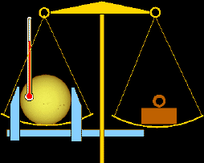
Atmosphères stellaires – Paramètres fondamentaux
Apport et Perspectives de VEGA/CHARA
D. MOURARD OCA/FIZEAU
et le groupe VEGA (OCA, LAOG, CRAL, CHARA…)
Merci à P. Kervella

Slide 2
Rayon, température effective et luminosité
Quelques principes de base
Contrainte classique dans le diagramme HR
➔ L-T_{eff}
Visibilité(B,λ) + loi d’assombrissement+ parallaxe
➔ Rayon photosphérique R en m.
➔ Contrainte supplémentaire R-L-T_{eff} (L= 4 π R² σ T_{eff}⁴)
Rayon, diamètre et distance
+ ➔ Estimateurs de distance
Notes:
log L = cste + 2 log R + 4 log T

Slide 3
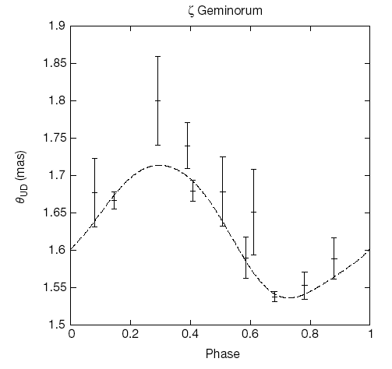
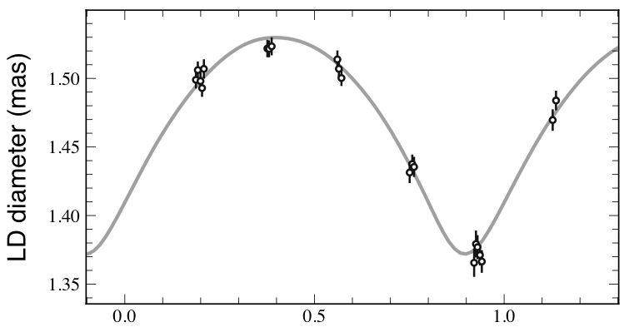
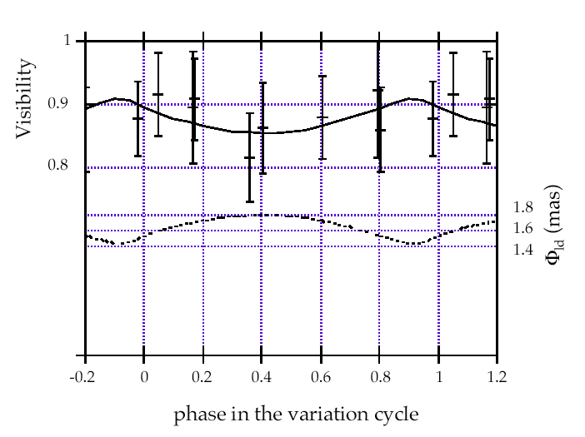
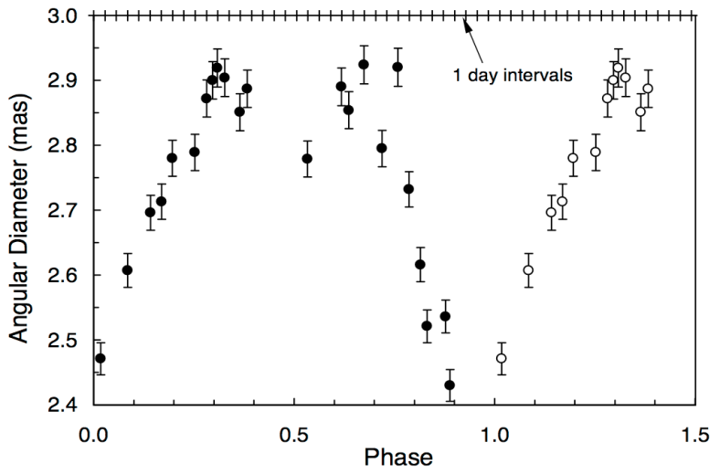
Exemple bien connu des céphéides
NPOI (2002)
PTI (2001)
Zeta Gem
δ Cep
FLUOR/IOTA (2001)
CHARA (2004)
L Car
Delta Cep
GI2T (1997)
SUSI (2003)
L Car
VINCI/VLTI (2003)

Slide 4
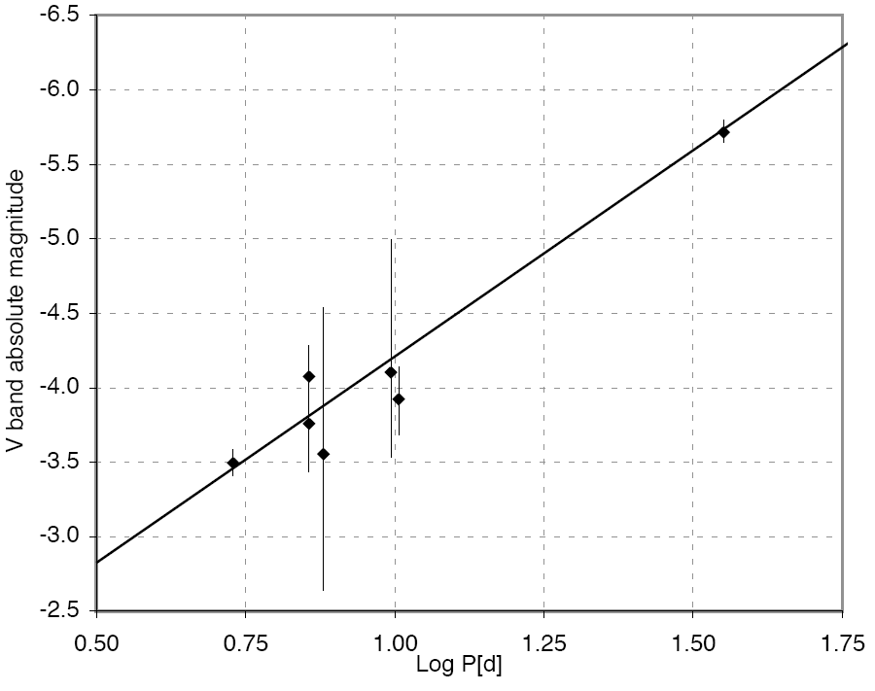
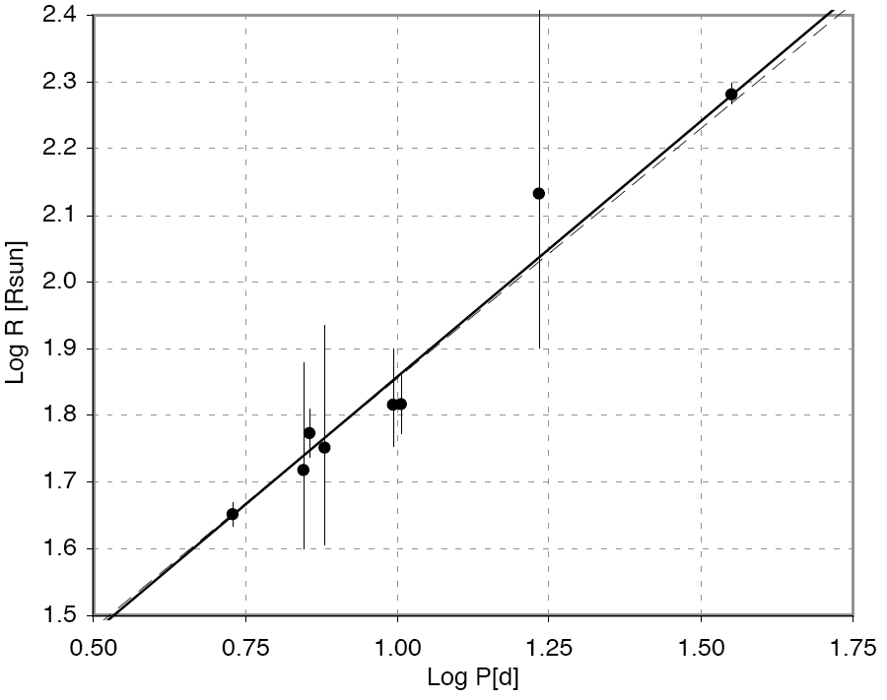
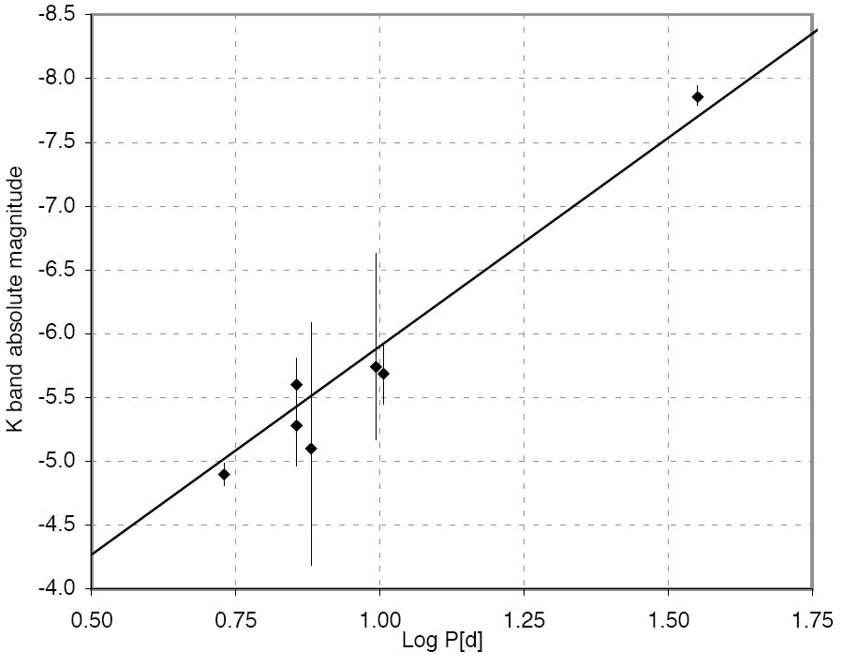
Quelques conséquences: Relation P-R, P-L (V) et P-L (K)
Kervella et al., 2004b

Slide 5
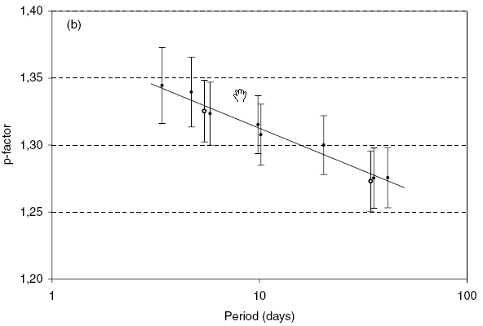
Travaux reliés sur la dynamique atmosphérique des céphéides
Etude théorique, numérique et observationnel du facteur de projection
  p = géométrie * dynamique atmosphérique * structure atmosphère
Relation empirique p(P)
  Nardetto et al (2008); données HARPS + modèles
Conséquences de ces études sur la dynamique de la voie lactée
  K facteur des céphéides (Nardetto et al. 2008)
Détection et caractérisation d’enveloppes circumstellaires dans l’infrarouge

Slide 6
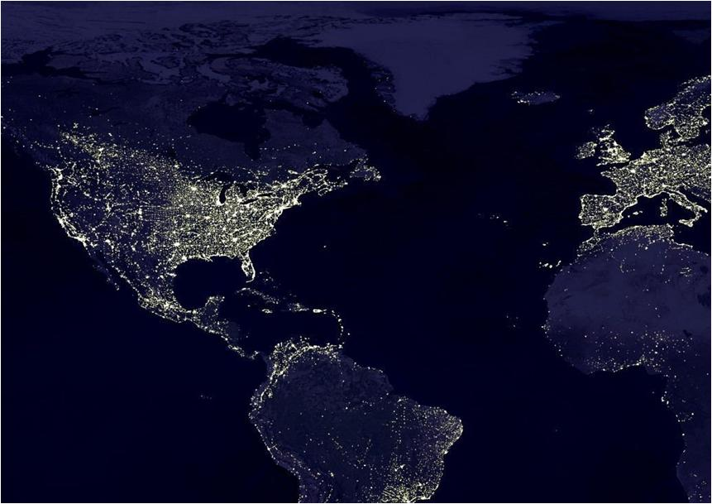
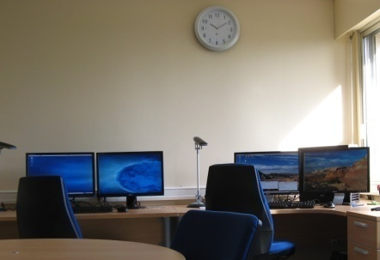
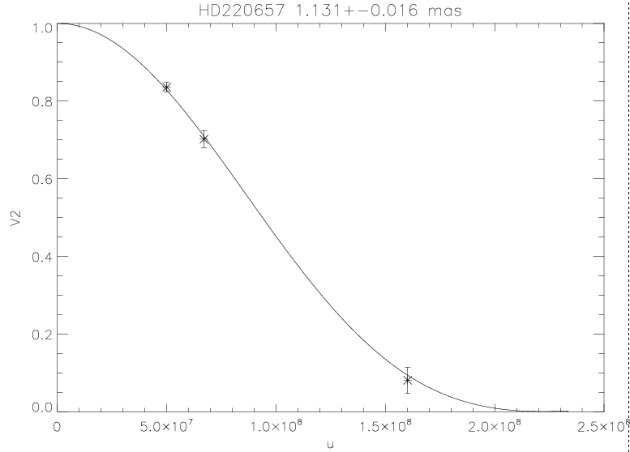
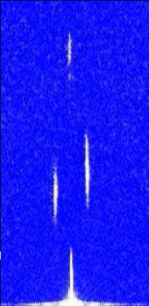
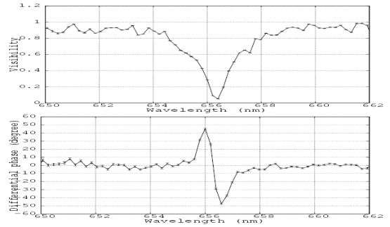
Haute résolution angulaire et spectrale (0.3mas et R=6000/30000)
Apport de VEGA
Remote control
CHARA Array
09-2007: Integration
07-2008: Premières observations
07-2009: Operation en remote
06-2010: Premiers papiers scientifiques
Mode 3T
HD3360- 10-08
Mesures différentielles
Paramètres fondamentaux

Slide 7
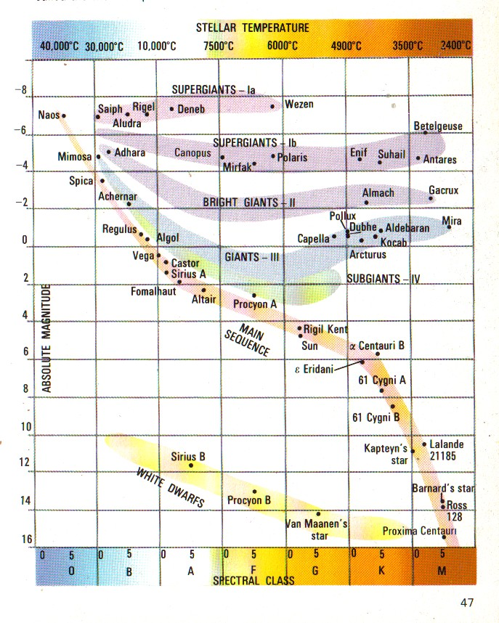
VEGA/CHARA et les paramètres fondamentaux
Diamètre angulaire:
13 Cyg : F4V (Exoplanets)
γ Equ : A9p (RoAp)
Masse
β Cep : B2IIIev (pulsating binary)
48 And : F5IVe (sub-giants)
Rotation
α Cep : A7IV (fast rotator)

Slide 8
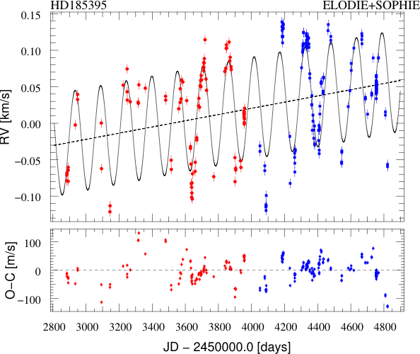
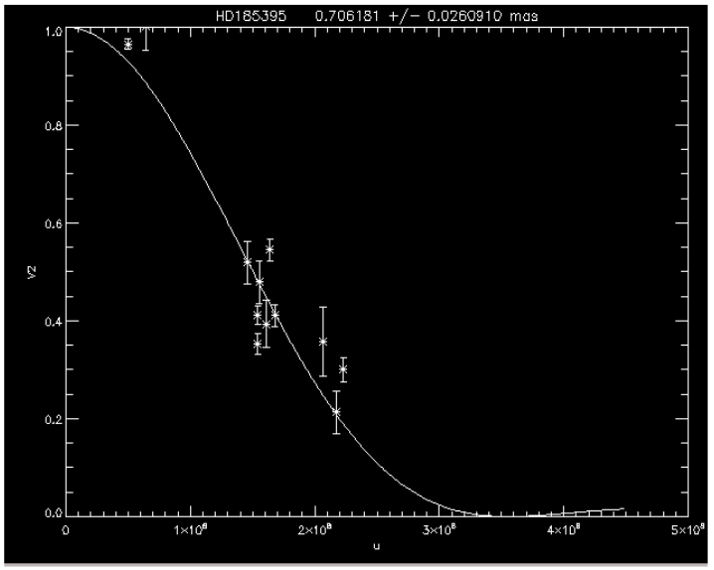
Etude interférométrique de θ Cygni
    Grand programme dédié à la détection des compagnons autour des étoiles de type A et F (Lagrange)
    Apport des diamètres angulaires pour contraindre la modélisation des systèmes multiples (Mourard)
Résultat: θ=0.696+-0.016mas
précision relative de 1.5%
Perspective : Donnée d’entrée pour les modèles (ACB, tâches) ➔ 3T
Note: Activité stellaire et variations périodiques en lien avec la dispersion des mesures?
Notes:
Next is the ro Ap star

Slide 9
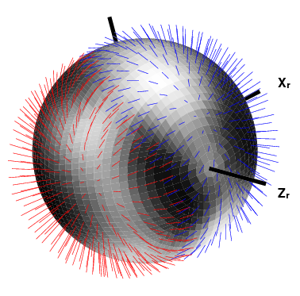
Mesure du diamètre angulaire d’une étoile ro Ap: γ Equ
  Scientific justifications (PI : K. Perraut): roAp are bright, pulsate with large amplitudes and in high radial orders. They have strong and large-scale organized magnetic fields. To put constraints on the interior chemical composition, the mixing length parameter and the amount of convective overshooting, asteroseismic data should be associated with high precision stellar diameter (Cunha et al. 2003, MNRAS, 343, 831).
  This is very challenging due to the small angular diameter (< 1 mas) of these stars.

Slide 10
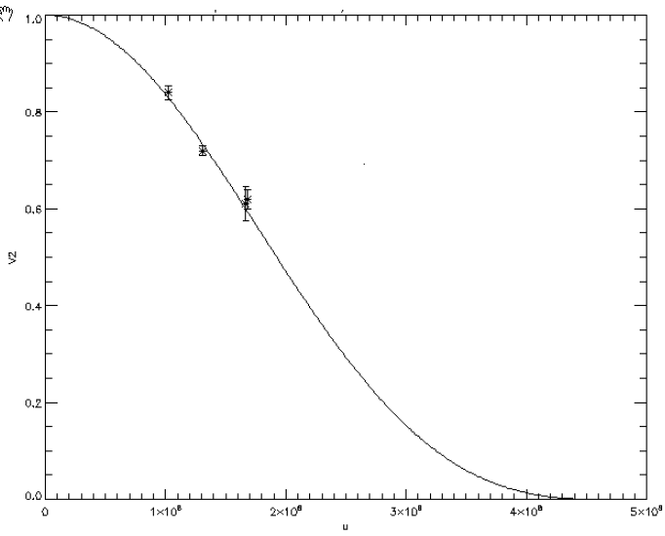
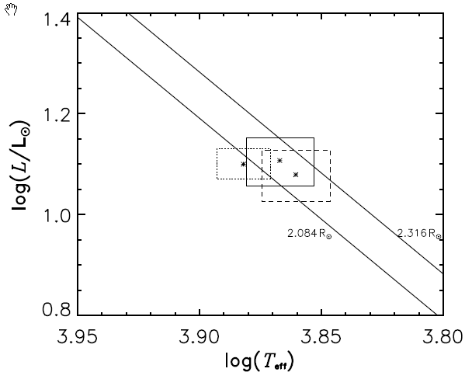
Mesure du diamètre angulaire d’une étoile ro Ap (2): γ Equ
φ_{LD}=0.56+-0.02mas
Perraut et al., submitted to A&A
Collection of photometric and low resolution spectroscopic data
Use of Kurucz models for UV and IR parts of the spectrum
  Bolometric flux
From the bolometric flux and the angular diameter determined with CHARA/VEGA observations :
  Effective temperature
From the bolometric flux, the angular diameter, and the parallax :
  Radius and luminosity = position in the HR diagram
Notes:
Collaboration between the VEGA consortium and M. Cunha & I. Brandao (University of Porto)
The solid box is our current determination of the gam Equ position in the HR diagram when ignoring the companion. Dashed one is when substracting the maximal contribution from the companion. Dotted one (left one) corresponds to the old determination used for asterosiesmic modelling of gam Equ (Kochukhov et Bagnulo).
(1 sigma erro
1 sigma error box. Diagonal lines are defined by the radius determination.
Next slide is beta cep

Slide 11
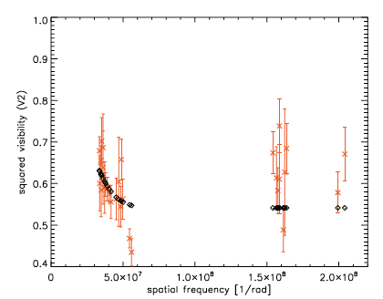
Etude de l’environnement proche de β Cephei
Scientific justifications: Anisotropic features at the limit of the resolution (Labeyrie et al. 1974)
Observations: 29 measurements, 2 baselines S1S2 and W1W2 at 10 different wavelengths
model 1: star + Gaussian
S1S2
W1W2
4 models tested:
1: star + Gaussian (χ^2= 2.5)
2: star + circular ring (χ^2= 1.5)
3: star + Gaussian + companion at 170 mas (χ^2= 2.5). Our data are not sensitive to the companion
4: star + peculiar ring (χ^2= 0.9)
Notes:
Spectral type: A9p
Magnitude: V = 4.7
V sin i ~ 10 km/s
Parallax π = 28.38 mas
Distance = 35 pc

Slide 12
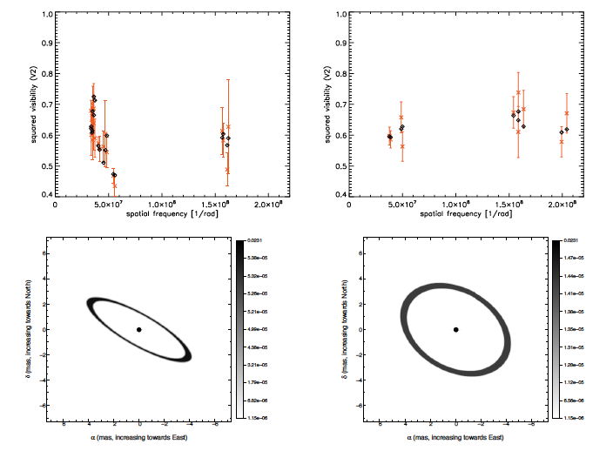
Etude de l’environnement proche de β Cephei (2)
Orbital period of the star: 12 days
The ring (magnetically confined) is “following” the rotation
t1
t2
Nardetto et al., A&A in press
Notes:
Spectral type: A9p
Magnitude: V = 4.7
V sin i ~ 10 km/s
Parallax π = 28.38 mas
Distance = 35 pc
Next slide is alpha cep

Slide 13
Etude de la branche des sous géantes: 48 And (binaire)
Scientific justifications (PI: C. Farrington): Exploring the fundamental parameters of the subgiant branch
Date | Time | Star | Telescopes | Spectral Resolution
23/11/2008 | 07:40 | 48 AND | S1S2 | MR
24/11/2008 | 05:10 | 48 AND | S1S2 | MR
24/11/2008 | 05:51 | 48AND | S1S2 | MR
24/11/2008 | 06:12 | 48AND | S1S2 | MR
01/10/2009 | 06:58 | 48AND | S1S2 | MR
24/10/2009 | 04:35 | 48AND | S1S2 | MR
24/10/2009 | 05:08 | 48AND | S1S2 | MR
24/10/2009 | 06:02 | 48AND | S1S2 | MR
26/10/2009 | 08:52 | 48AND | S1S2 | MR
26/10/2009 | 09:29 | 48AND | S1S2 | MR
17/11/2009 | 03:20 | 48AND | S1S2 | LR
18/11/2009 | 01:58 | 48AND | S1S2 | LR
18/11/2009 | 03:01 | 48AND | S1S2 | LR
Processing Strategy:
  in MR: Estimation of V² each 20s in 4 spectral bands of 10nm centered at 655, 665 ,675 and 685nm
  in LR: Estimation of V² each 20s in 6 spectral bands of 20nm centered at 560, 580, 600, 620, 640 and 660nm
Model Fitting Strategy (JMMC tool):
  2 Uniforms Disks
  Fixed parameters : flux ratio=1, φ₁=0.82mas and φ₂=0.5mas
  Free parameters: Δx and Δy
In blue, observations of good quality used in the model fitting process

Slide 14
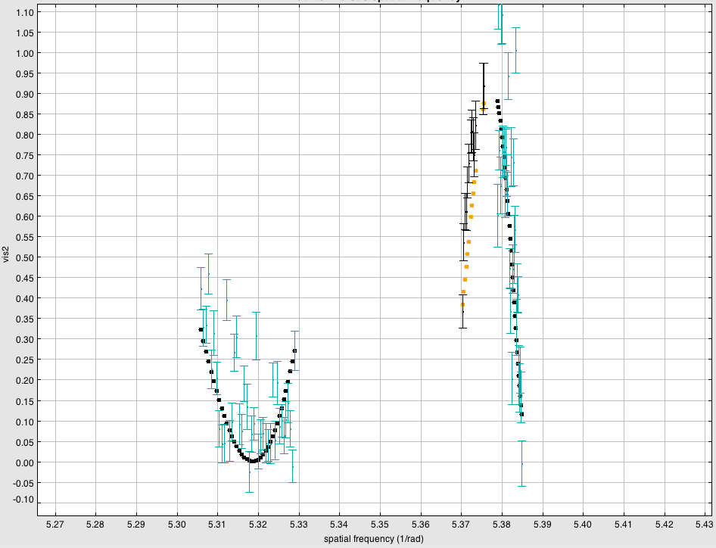
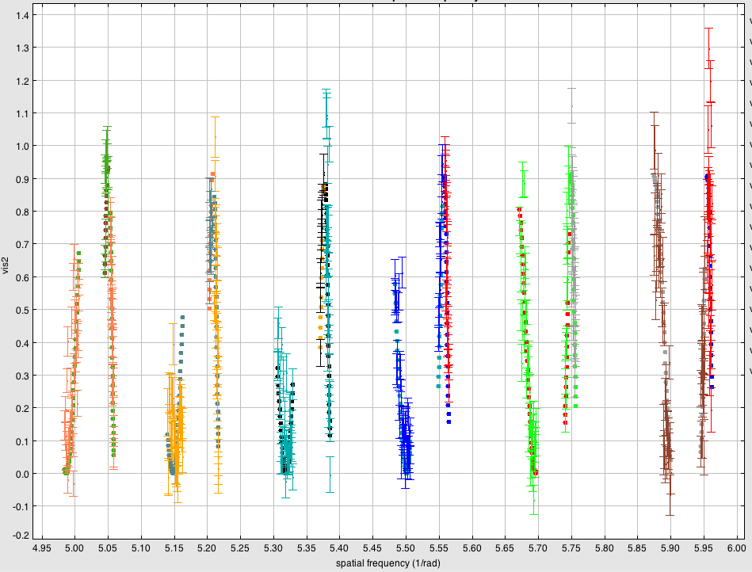
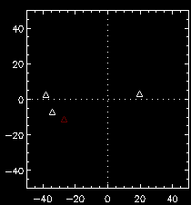
Etude de la branche des sous géantes: 48 And (résultats)
17/11/2009 and 18/11/2009 LR
Zoom λ=600nm
560nm
580nm
600nm
620nm
640nm
660nm
Date | Δx (mas) | Δy (mas) | Quality | N° | Orbital Phase (P=200j)
23-24/11/2008 | 19.6+/-0.1 | 3.1+/-0.05 | Strong correlation | 1 | 0
~10/10/2009 | -26.7 | -1.3 |  | CLASSIC | 1.6
24/10/2009 | -34.2+/-0.08 | -7.2+/-0.03 | good | 2 | 1.67
17-18/11/2009 | -38.6+/-0.09 | 2.4+/-0.02 | good | 3 | 1.8
3
1
2
CLASSIC

Slide 15
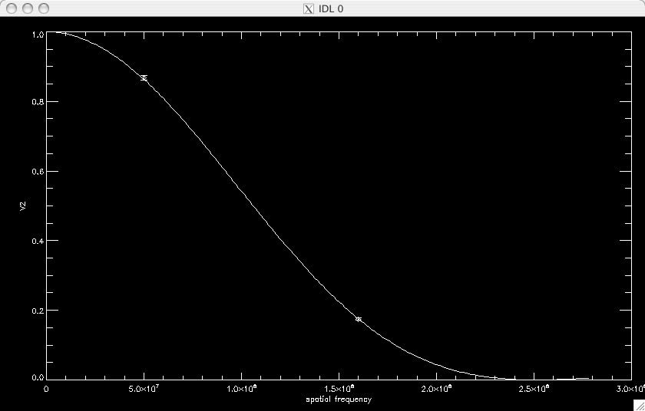
Etude de la branche des sous géantes: échantillon de classe IV
Current sample:
HD216385(F7IV) – HD220657(F8IV) – HD202444(F0IV) – HD211336(F0IV) - +++
Exemple of analysis done for HD220657: θ_{UD}=1.00±0.01

Slide 16
Etude de l’atmosphère des étoiles géantes froides Résultats Préliminaires
P.Berio, T.Merle et al.
But:
  Comprendre la structure de l’atmosphère des étoiles géantes froides
  Apporter des contraintes spatiales au modèle
Méthode:
Observation CHARA/VEGA en Haute Résolution Spectrale (R_{eff}=16000)
dans des raies photosphériques (et éventuellement chromosphériques),
telles que le triplet du CaII (849.8nm, 854.2nm,866.2nm)
Star | TypSpec | mV | Base | Cont 620 | Cont 790 | CaII 849 | CaII 854 | CaII 866
β Ceti | K0III | 2.04 | S1S2 | x | x | x | x | x
ρ Boo | K3III | 3.58 | S1S2 | x | x | x | x | x
δ Crt | K0III | 3.56 | S1S2 | x | x |  | x
β Oph | K2III | 2.77 | S1S2 | x | x | x | x | x
η Ceti | K2III | 3.45 | S1S2 | x | x | x | x | x
x traitement effectué
x traitement à faire

Slide 17
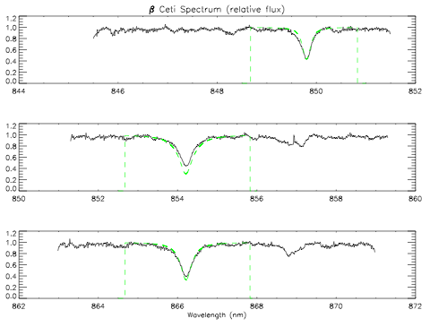
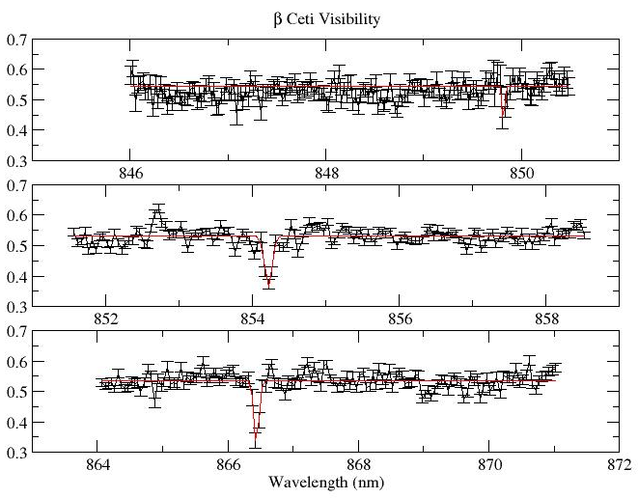
Etude de l’atmosphère des étoiles géantes froides (Bério, Merle et al.)
Modèle d’atmosphère MARCS (T_{eff}=4750K, log g=2.50, [Fe/H]=0, M=1Mo, v_{turb}=2km/s) + Transfert non-ETL avec le code MULTI
 | UD Diameter (mas) |  |  |  |  | Ratio UD(l)/UD(790)
Star | Cont 620 | Cont 790 | CaII 849 | CaII 854 | CaII866 | CaII 849 | CaII 854 | CaII866
delta Crateris | 3.476 (0.02) | 3.6 (0.04) |  | 5.58 (0.43) |  |  | 1.550
rho Bootis | 3.772 (0.05) | 3.753 (0.02) |  | 4.860 (0.28) |  |  | 1.295
beta Ceti |  | 5.733 (0.03) | 7.187 (0.23) | 6.984 (0.19) | 7.370 (0.20) | 1.253 | 1.218 | 1.286
beta Oph
eta Cep
Le cœur des raies du CaII se forme nettement au dessus de la surface de l’étoile
=> Comparaison avec les modèles en cours

Slide 18
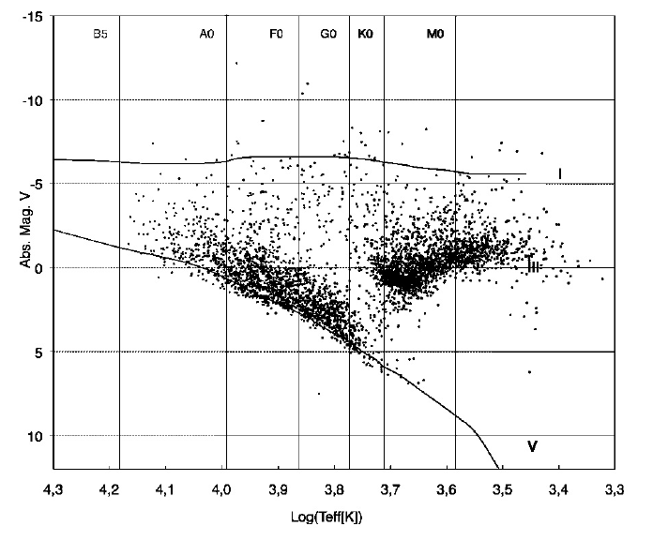
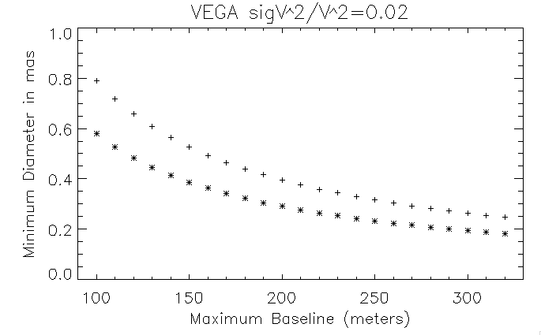
Prospective court et moyen terme pour VEGA
Suiveur de frange externe
1%
2%
4000 étoiles plus brillantes que magV=6.5 peuvent être mesurées avec une précision meilleure que 2%:
Contraintes fortes sur les modèles (Creevey et al. 2007, Kervella et al. 2008)

Slide 19
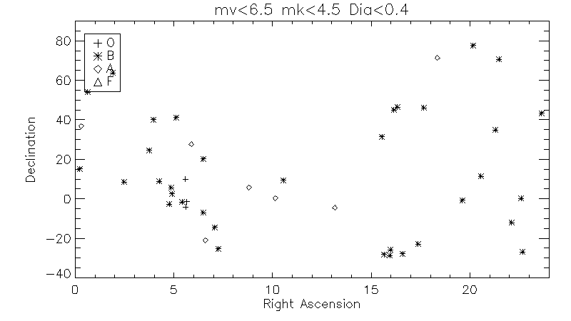
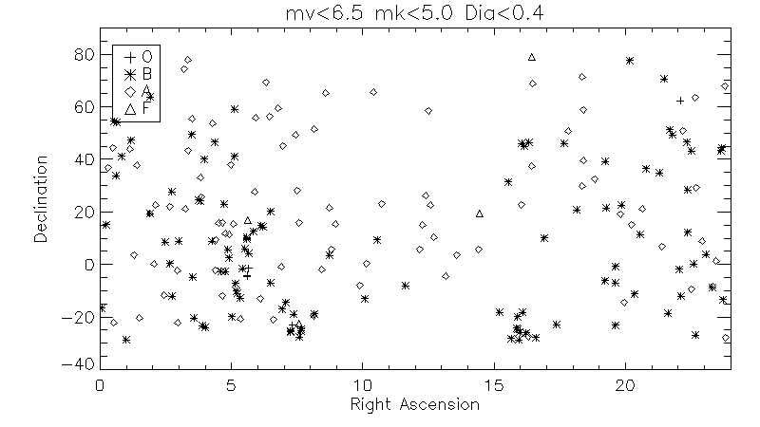
Suiveur de franges infrarouge et VEGA en mode 3T
 | Cal: <0.4 | Target:<1.0
O | 4 | 12
B | 35 | 112
A | 7 | 176
F |  | 243
G |  | 481
K |  | 501
M
m_{K}<4.5
 | Cal: <0.4 | Target:<1.0
O | 7 | 15
B | 108 | 197
A | 88 | 321
F | 4 | 487
G |  | 559
K |  | 504
M |  | 2
m_{K}<5.0
Notes:
Calibrators and targets accessible for V² measurements as a function the infrared fringe tracker limiting magnitude. This will certainly be a strong limitation.
These plots are made for 3T observations (long baselines) with VEGA showing the strong difficulties of finding bright and small infrared sources for calibration purposes…The second difficulties is that bright visible sources can be found but these stars are usually O or B stars where the probability of multiplicity is very high.
Increasing the limiting magnitude of the CHARA fringe traacker up to 6 would be a must for VEGA visible programs.

Slide 20
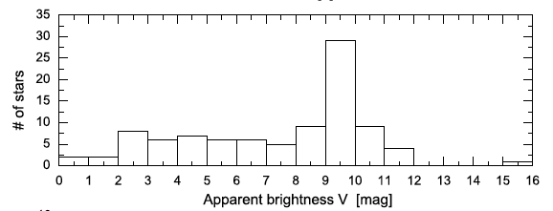
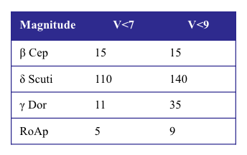
Prospective vis-à-vis des variables (distance, rayons, Teff)
Pulsating stars (need AOs + external fringe tracker):
1/ angular diameter variation (distances):
2/mean angular diameter (asteroseismology) :
Magnitude | V<7 | V<9
Cepheids | 20 | 40
W Vir | 0 | ?
RR Lyrae | 0 | ?
HADS | 0 | 3
θ>0.3mas
β Cep
PL1
PL2
θ>0.2mas (variation?)
(δ > -30°)
Fernie et al. 1995
MacNamara et al. 1997
θ>0.2mas
θ tbd
θ tbd
Precision and exactitude of 0.01 on the PL relations (5% on Ho)
θ < 1 mas
Garcia et al. 1995
Stankov et al. 2005
Matthews et al. 1999
CGVC

Slide 21
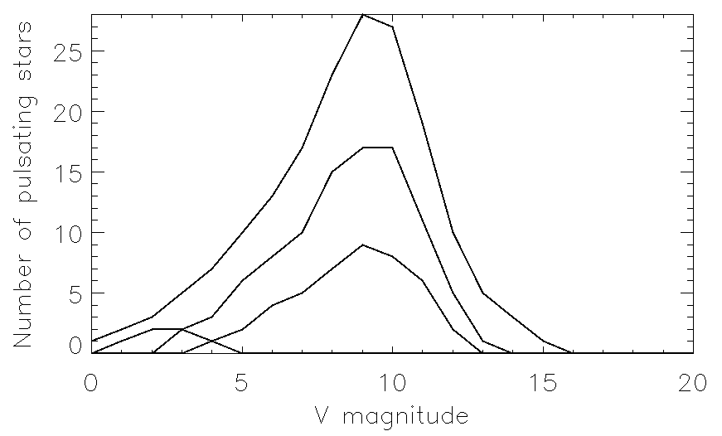
Prospective VEGA pour les binaires pulsantes (masse)
Zhou 2010 (δ > -30°)
182 : total of pulsating binaries
100 : Cepheids
49 : δ Scuti
10 : β Cephei
3 : SPB
12 : DBV
4 : “Solar Like” Pulsators
4 : γ-Dor
number of pulsating
binaries
<V> magnitude
Magnitude | V<7 | V<9
Pulsating Binaries | 45 | 85
Note :
binaires à eclipse pour la détermination de la distance du LMC (Araucaria). Calibration par des objets galactiques (VEGA, programme en cours)

Slide 22
Conclusions
VEGA/CHARA en plein régime maintenant.
  50 nuits par an environ.
  2010: au 30/09, 3 papiers acceptés, 2 soumis, 8 en préparation
Collaboration OCA-LAOG-CRAL
  Contexte initial des accords CHARA
  Ouverture plus large maintenant via collaborations
A disposition
  Pipeline de préparation d’observation
  Pipeline de réduction de données (+ base de données automatique)
  Outils d’aide à l’interprétation via l’effort JMMC
www.oca.eu et page Projets.
  Lien direct: http://www.obs-azur.fr/gemini/projets/vega/en/news/index.htm

